Slide 1
Микаэл Леонович Таривердиев.
Мгновения судьбы.
Нурисламова Дарина

Slide 2
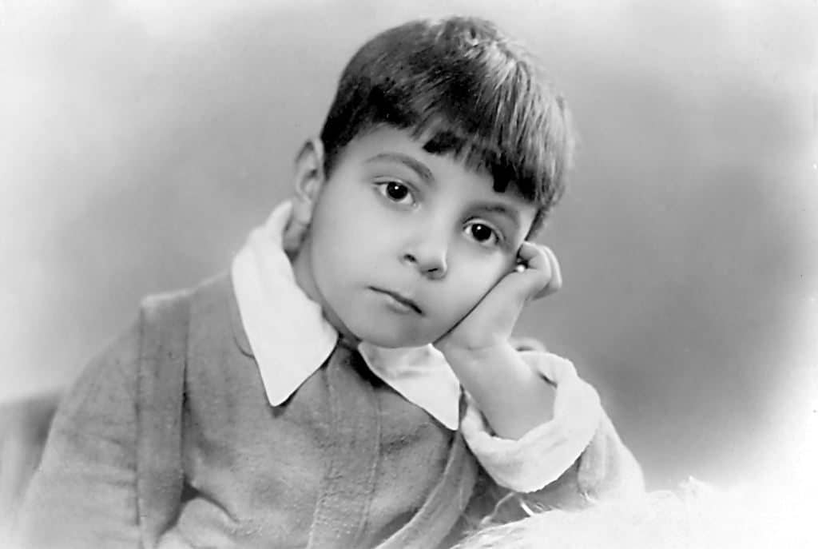
Микаэл Таривердиев в детстве

Slide 3
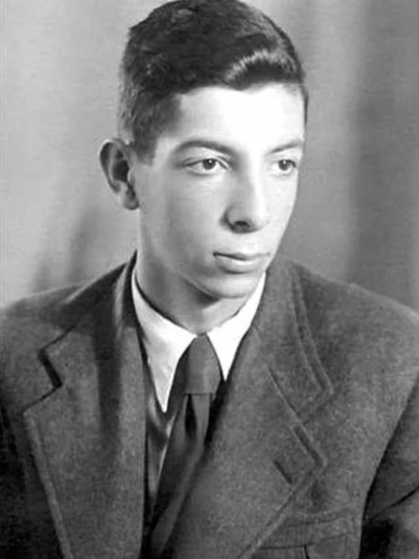
Микаэл Таривердиев в юности

Slide 4
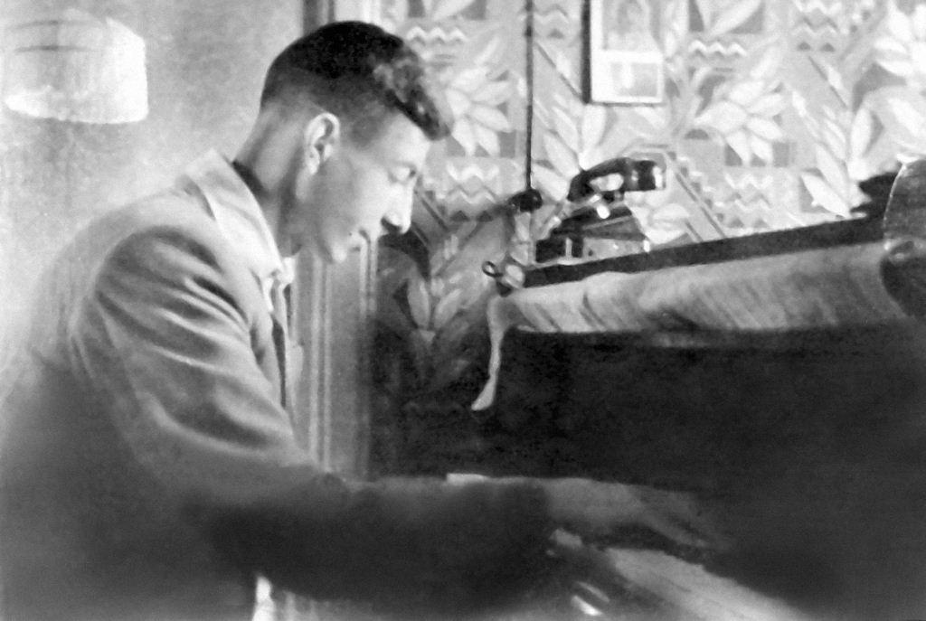
Молодой Микаэл Таривердиев играет на пианино

Slide 5
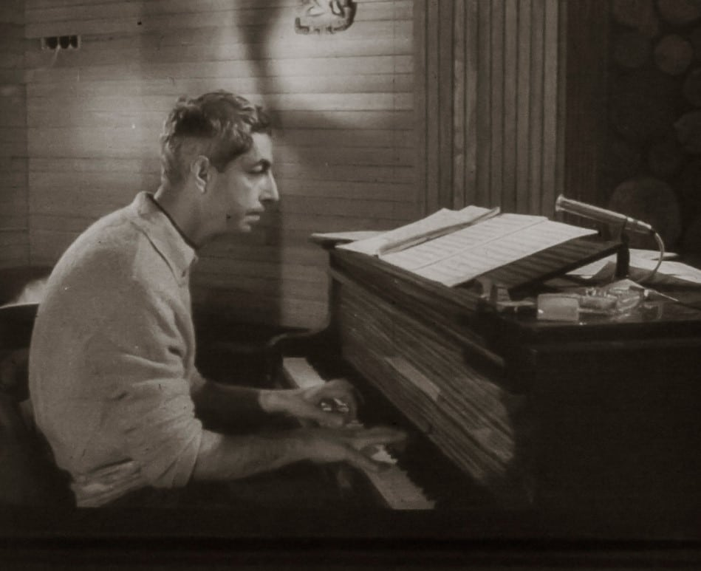
Молодой композитор Микаэл Таривердиев

Slide 6

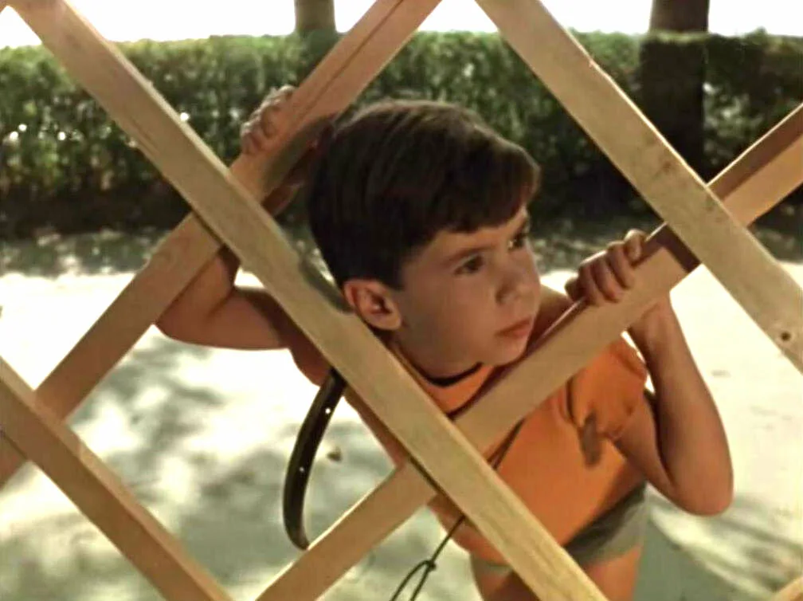
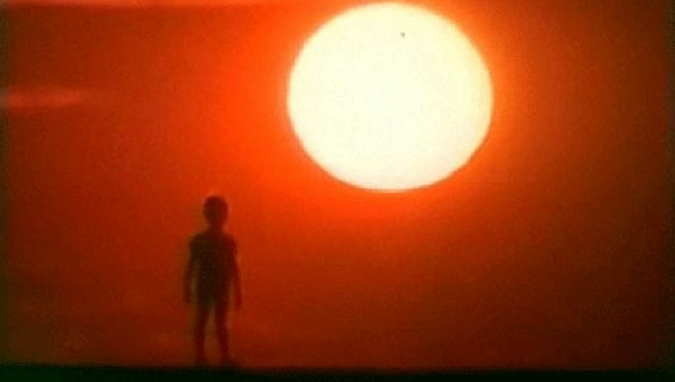
Фильм «Человек идёт за солнцем»

Slide 7
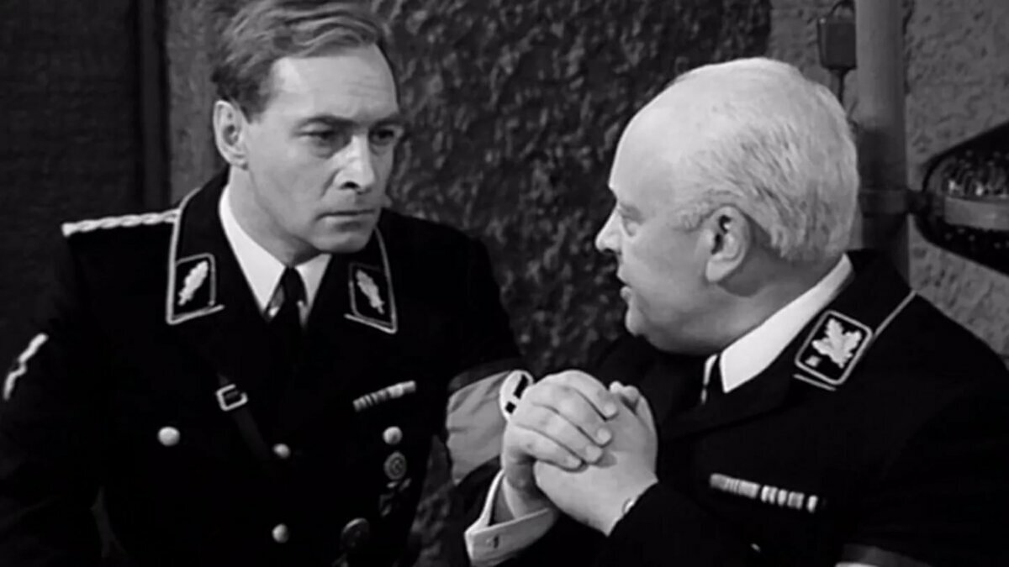
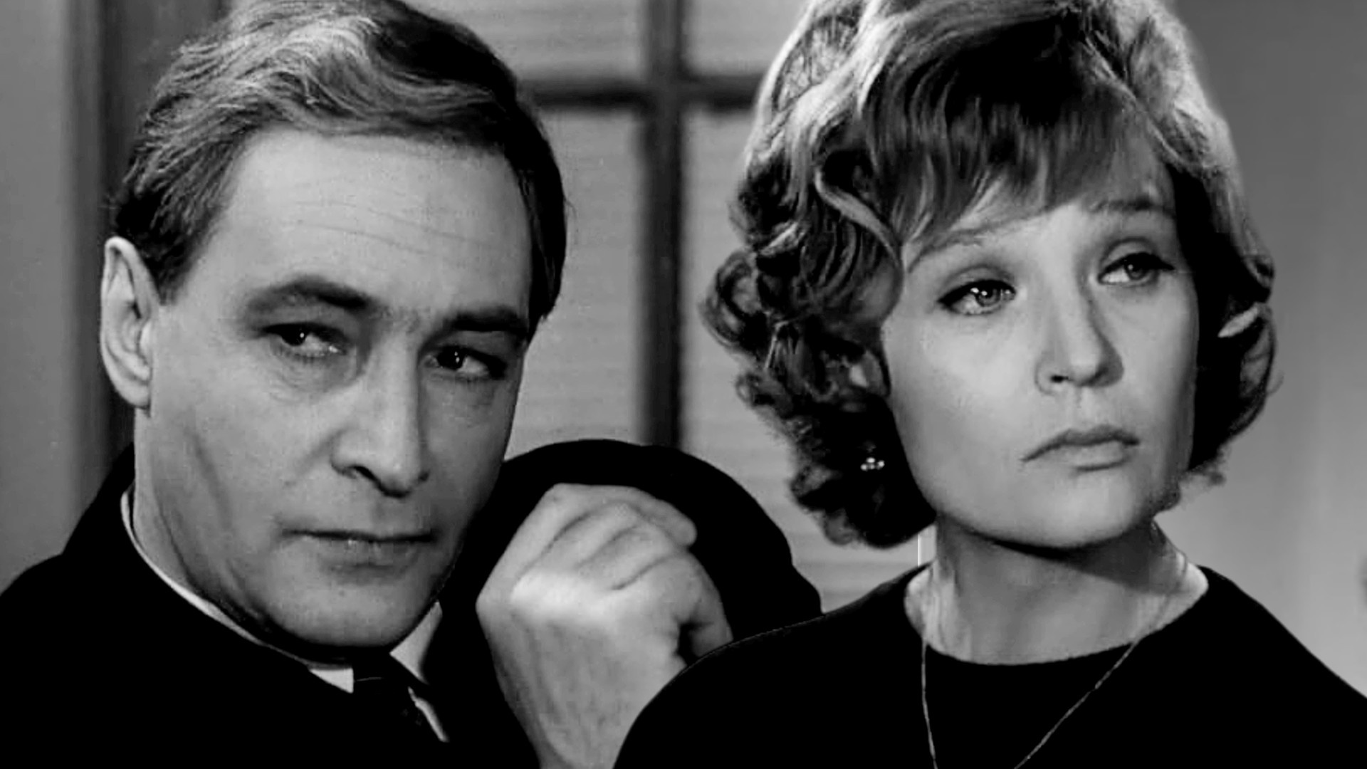
Фильм «Семнадцать мгновений весны»

Slide 8
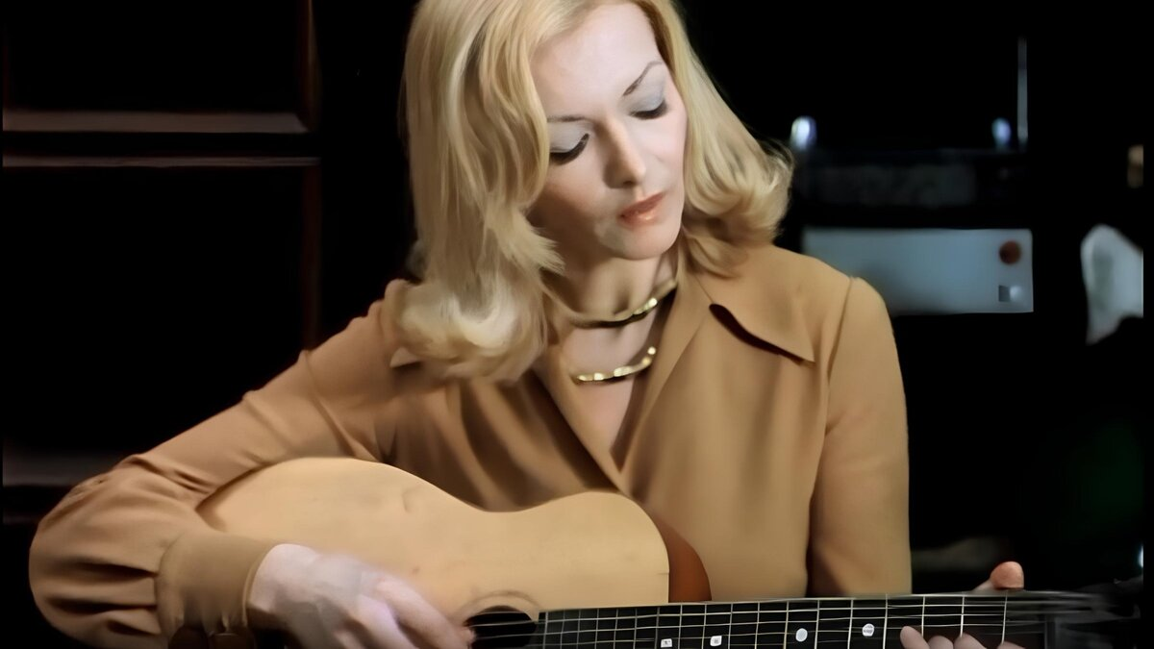
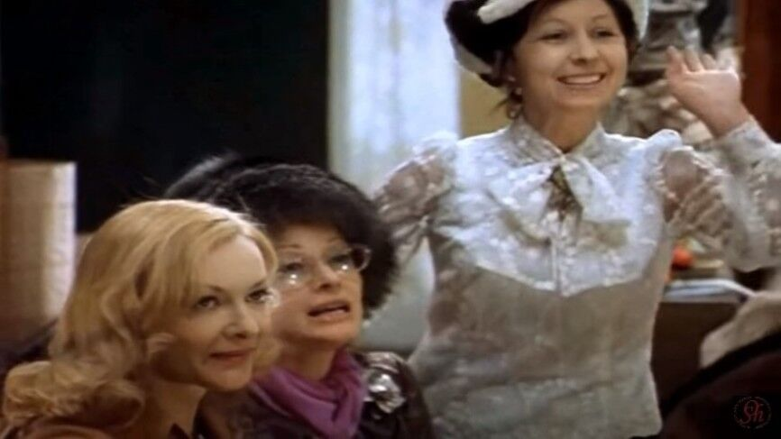
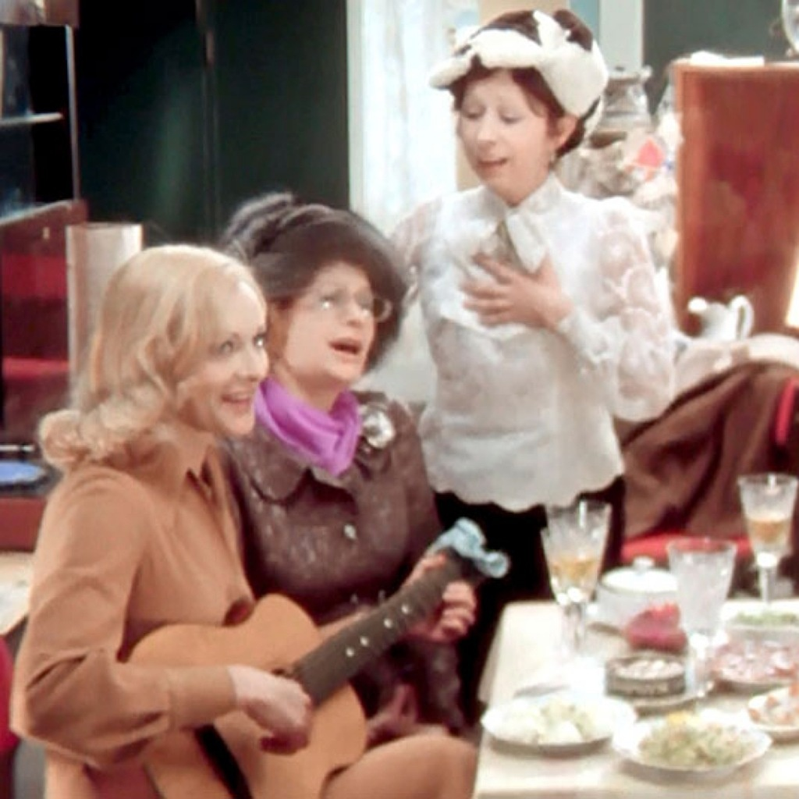
«На Тихорецкую состав отправится…»

Slide 9
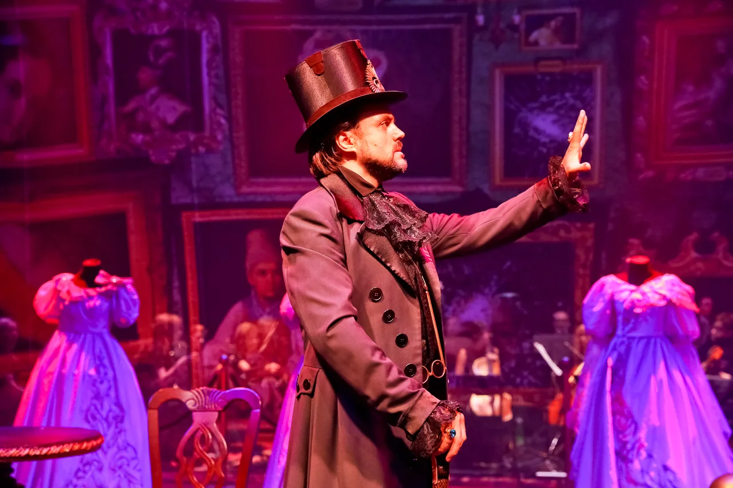
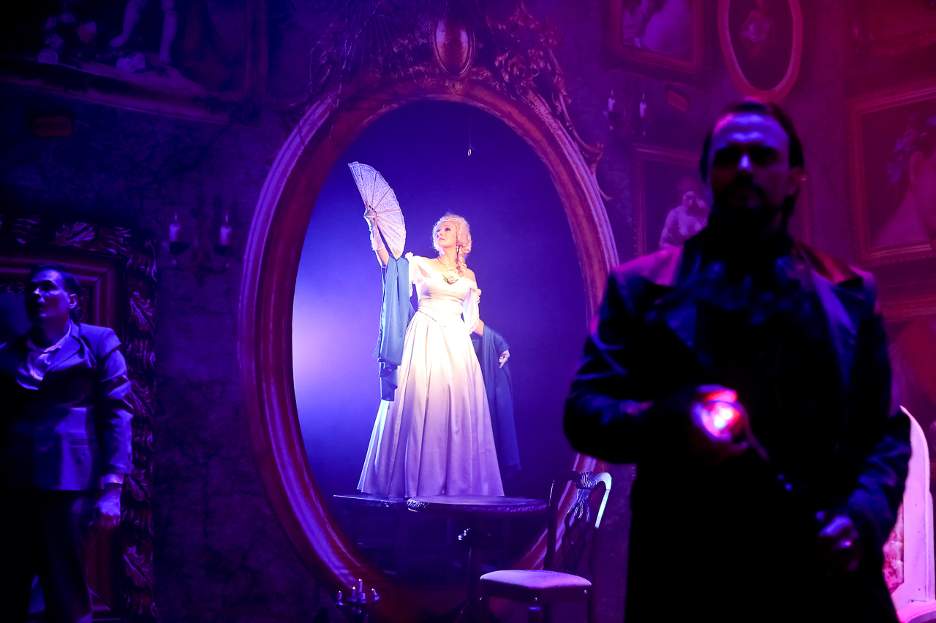
опера «граф калиостро»

Slide 10
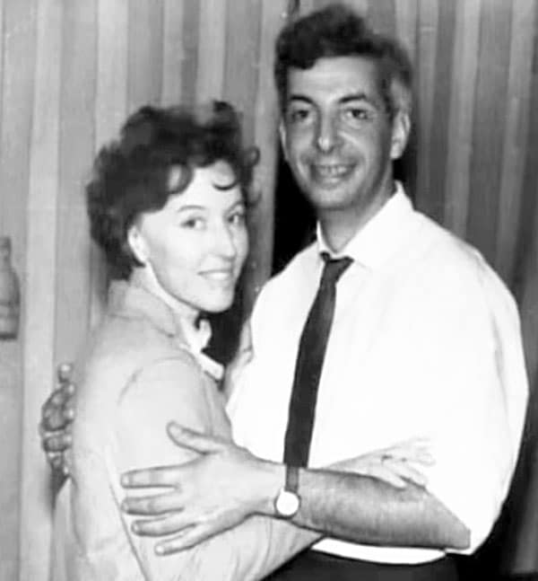
Микаэл Таривердиев с первой женой Еленой Андреевой

Slide 11
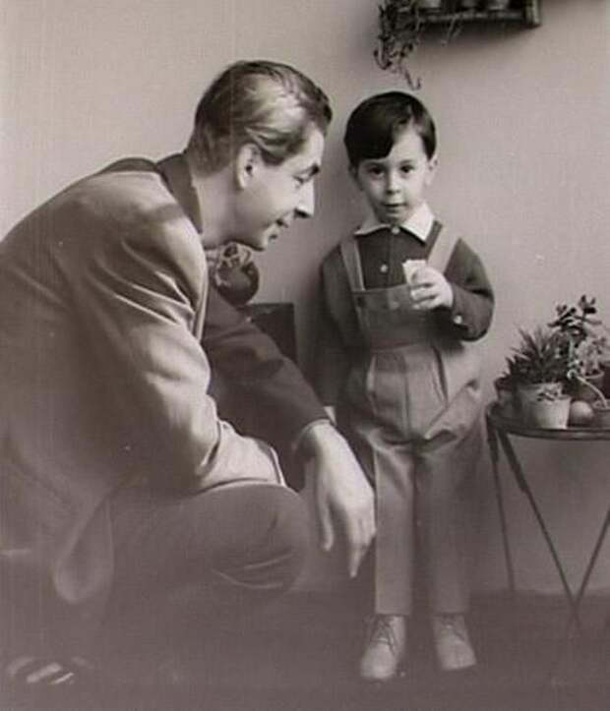
Микаэл Таривердиев с сыном Кареном

Slide 12
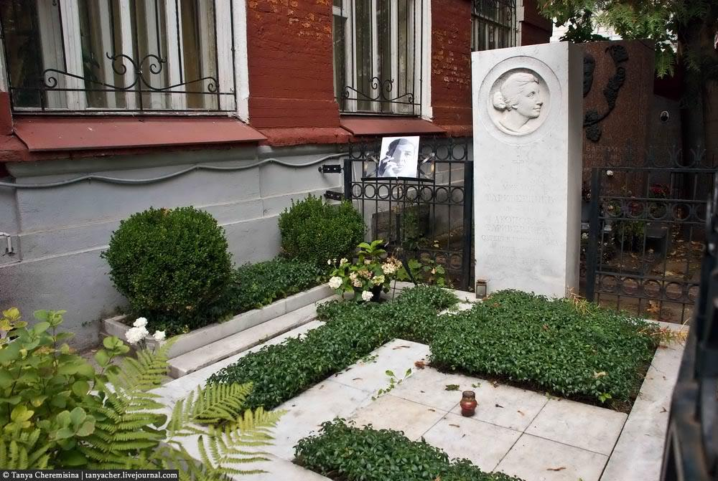
Могила Микаэла Таривердиева

Slide 13
ИЗБРАННЫЕ ПРОИЗВЕДЕНИЯ
Оперы
«Кто ты?»
«Мандарины из Марокко»
«Граф Калиостро»
«Ожидание»
«Женитьба Фигаренко»
Вокал
«Бывает так»
«Акварели»
«Садовое кольцо»
«Твои глаза, как фары новых машин»
«Скирли»
«Ты уходишь, как поезд»
«Песня-Сказка О Старом Доме На Новом Арбате»
«Прощай, оружие»
«Маленький принц»
«Я к вам пишу»
«Память»
«Не исчезай»
«Мы с тобою, товарищ»
«Эхо»
«Песенка о цирке»
«Запомни этот мир»

Slide 14
Спасибо за внимание

